Slide 1
Cambio de imágenes con sensor de movimientos y botón de salida
Juan Sebastian Vera Camacho

Slide 2
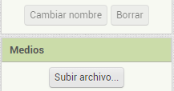
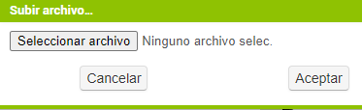
Agregar imágenes
Vamos al apartado de medios en mi caso que lo tengo traducido al “español”, en el apartado de subir archivo saldrá “Subir archivo” y nos meteremos en la parte que dice “Seleccionar archivo”, una ves allí agregamos las imágenes que se desean que se agreguen en mi caso se colocaron 10 imágenes las cuales son las que se verán en la aplicación.

Slide 3
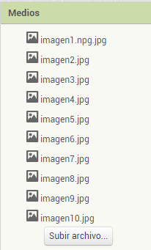
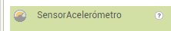
Imágenes agregadas
Una ves agregadas las imágenes se vera de la siguiente manera a la cual se le agregara un sensor dicho sensor tengra la función de que en cada ves que se mueva el dispositivos se cambiara en una de las 10 imágenes agregadas.

Slide 4
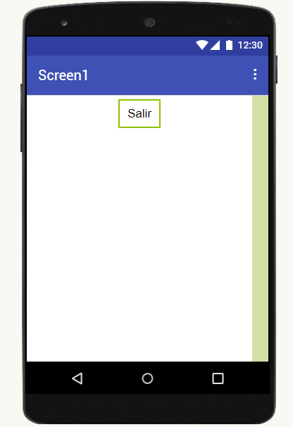
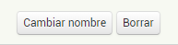
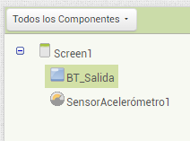
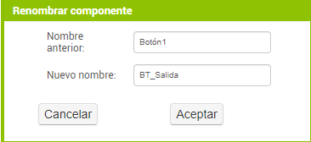
Poner nombre al botón
Es muy importante ponerle un nombre a los botones para poder identificar y que al momento de ponerles ordenes no hagan alguna función diferente.

Slide 5
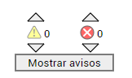
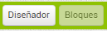
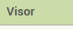


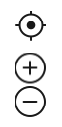
Iconos que encontraremos para poder hacer la configuración del sistema
Tenemos que ir a bloques a partir de ese apartado veremos una ventana que dice visor en el cual encontraremos una maleta (en la cual guardaremos cuadros de textos si así lo necesitamos)un tacho de basura (eliminaremos los cuadros de textos que no necesitemos), avisos esto y 3 botones los cuales nos ayudaran en el transcurso del proyecto que se este realizando.

Slide 6
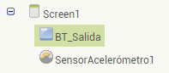
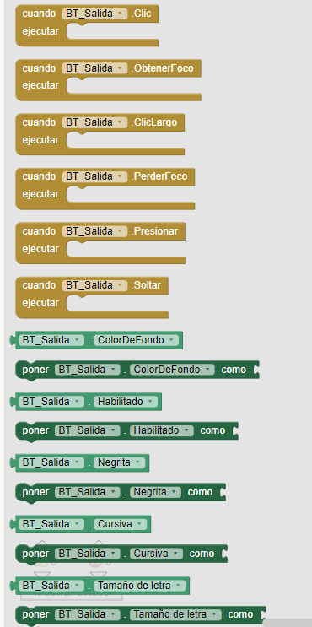
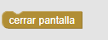
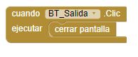
Configuración del botón
Estando en bloques se marca el botón “BT_Salida” el cual vamos a configurar, elegimos el que dice cuando “BT_Salida” .clic ejecutar, se ira el apartado de control en ese apartado buscaremos la línea que dice “cerra pantalla”.

Slide 7
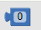
Creación de variables y explicación de las variables
Vamos al apartado de variables aquí elegiremos el que dice “inicializar global” y le ponemos de nombre “contador” vamos al apartado de matemáticas y sacamos el primero el cual tiene un numero “0” en su casilla.
Las variables: son como cajas donde puedes guardar información como números, texto o cualquier otro tipo de dato, ejemplo, podrías tener una variable llamada "puntuación" donde guardas la puntuación de unos estudiantes.

Slide 8
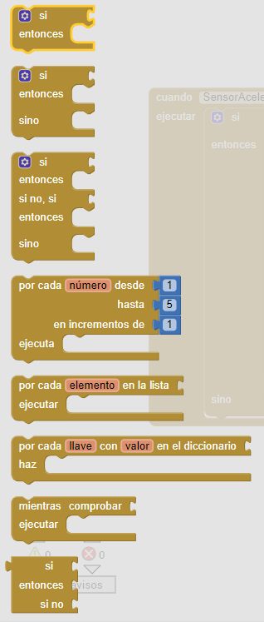
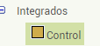
Explicación del sensor y de las condiciones
El sensor se encarga de detectar el movimiento del celular (sacudida)
Las condiciones sirven para hacer cosas especificas por “verdad” o por “falso” o “si” y “no”, ejemplo: Si el número ingresado es mayor que 10, entonces cambia el color del texto“.

Slide 9
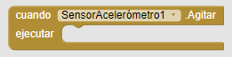
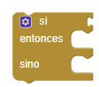
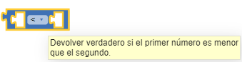
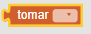
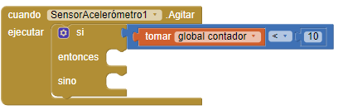
Configuración de sensor
Iremos al censor que estamos por usar una ves allí se abrirán las ordenes que se le puede poner en este caso elegiremos la 2° “cuando SensorAcelerómetro1” eh iremos a control buscaremos el cuadro de texto de diga “si entonces sino”, buscaremos en matemáticas “Devolver verdadero si el primer número es menor que el segundo”, buscamos en variables la que dice “tomar ”, iremos a matemáticas y agarraremos la casilla de número en el cual se ponen la cantidad de imágenes que se van a presen en el proyecto.
Quedando de esta manera:

Slide 10
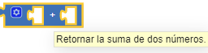
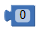
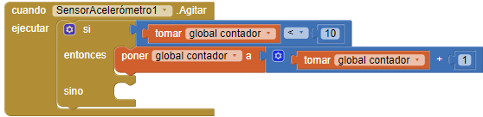
Configuración de sensor
En el apartado de variables buscamos “poner”, buscamos en matemáticas “Retornar la suma de dos números”, vamos a variables y elegiremos el “tomar, buscamos en matemáticas la casilla para poner números y se poner cuantas imágenes se van a presentar cuando el censor detecte movimiento.
Quedando de esta manera:

Slide 11
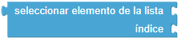
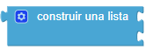
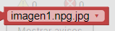
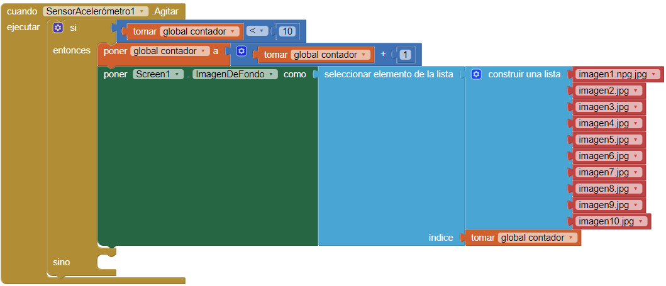
Configuración de sensor
Se pondrá una condición mas en la misma casilla pera debajo del cuadro de texto para haci poder hacer que cambien las imágenes, marcamos “Screen1. ImagenDeFondo como”, “Screen1”(es en la ventana que nos encontramos haciendo todo el proyecto), buscamos en listas los siguientes “seleccionar elementos de lista “indice” y “construir una lista”, vamos a el apartado “BT_Salir”y en bajamos para encontrar imagen1, le agregamos un “tomar” en índice para asi poder inicializarlo.
Quedando así:

Slide 12
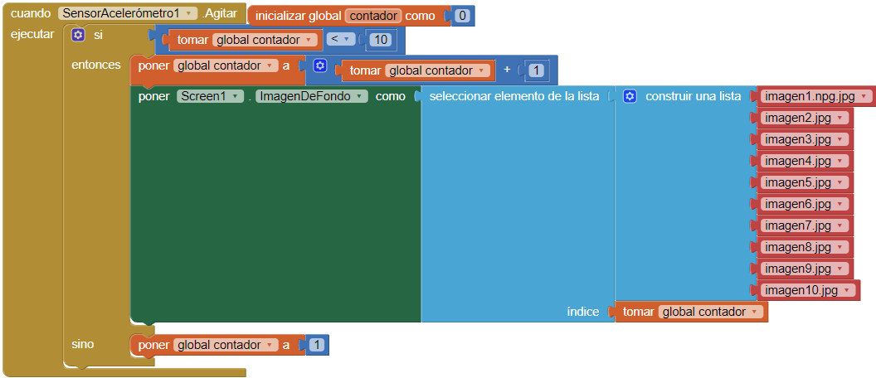
Configuración de sensor
En la parte de sino se le agrega la variable de “poner a ” y vamos al apartado de matemáticas y le ponemos el “cuadro de numero” y le ponemos el valor de 1 para que solo se presente uno a la ves.
Quedando de esta manera el recuadro de texto completo:

Slide 13
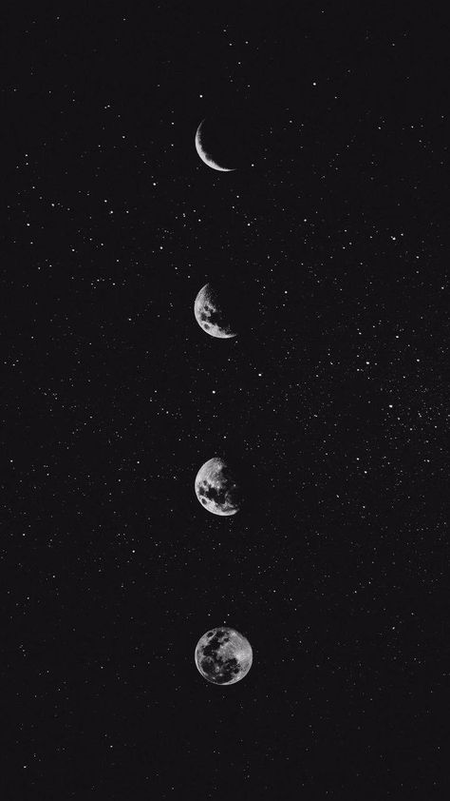









Las imágenes 10 que se presentaran serán las siguientes

